Slide 1
GRUPPO 16 I_4.0_6 Internet of Things + I_4.0_5 Horizontal/Vertical Integration
Membri del gruppo n°16:
Antonini Giorgio
Cafaro Adolfo Damiano
Genova Oleg
Lapolla Andrea

Slide 2
WORKFLOW IN BREVE
Lo scopo di questo lavoro è stato l’analizzare dei dati al fine di cercare, ottenere e visualizzare dei trend da noi ritenuti significativi. I dati in questione sono stati presi da … e gli ambiti che sono stati presi in considerazione sono stati quelli dell’Internet of Things e dell’ Horizontal/Vertical Integration.

Slide 3
NOTE METODOLOGICHE

Slide 4
Temi analizzati
Analisi per settore
Analisi per soggetti
Analisi per distribuzione temporale
Analisi per distribuzione geografica

Slide 5
PAROLE CHIAVE
Integrazione orizzontale e verticale
INTERNET
WEB
IOT
DIGITAL
DIGITAL PROCESSES
SMART FACTORY
SVILUPPO TECNOLOGICO
SMART
CONNECTIVITY
CYBERSECURITY
ROBOTICS
AUGMENTED REALITY
SIMULATION
CLOUD COMPUTING
ADDITIVE MANUFACTORING
BIG DATA
ANALYTICS
CLOUD
DIGITAL
IOT
INTERNET
WEB
IOT
DIGITAL
DIGITAL PROCESSES
SMART FACTORY
SVILUPPO TECNOLOGICO
SMART

Slide 6
ANALISI IOT

Slide 7
ANALISI INDUSTRIA 4.0
DAI DATI è EMERSO CHE NON CI SONO DATI
FINE

Slide 8
Layout titolo e contenuto con grafico

Slide 9
Temi analizzati
Primo punto elenco qui
Secondo punto elenco qui
Terzo punto elenco qui
Classe | Gruppo 1 | Gruppo 2
Classe 1 | 82 | 95
Classe 2 | 76 | 88
Classe 3 | 84 | 90

Slide 10
Analisi per distribuzione temporale

Slide 11
Analisi dell’Industria 4.0
Nella seguente sezione si intende illustrare le informazioni ricavate dall’analisi dei progetti in termini di:
Tasso di creazione di nuovi progetti rispetto all’anno
Tasso di conclusione dei progetti al 2020 rispetto all’anno di avvio
Evoluzione della durata media dei progetti nel corso degli anni
Evoluzione dei finanziamenti erogati rispetto al tempo

Slide 12
Numero di progetti avviati
Dai dati ricavati si può riscontrare un generale trend di crescita del numero di progetti avviati, con un picco evidente nel biennio 2017-2018
(fornire spiegazione per il picco)

Slide 13
Durata media per anno
E’ interessante notare come la durata media prevista all’avvio dei progetti cala nel corso degli anni, più che dimezzatasi tra il 2014 e il 2020
Emerge dunque una tendenza allo sviluppo di progetti con durata sempre minore; è questo legato alla capacità dei progetti più brevi di avere un tasso di conclusione superiore? Ovvero, al diminuire della durata media dei progetti, entro la data di rilevamento (2020) ci si aspetta che i progetti lunghi, avviati prima, e i progetti brevi, avviati successivamente, in generale abbiano una percentuale di conclusione simile

Slide 14
Andamento dello stato medio di completamento
Associando a ogni progetto l’anno di avvio e lo stato di avanzamento del progetto al 31/12/2020, è possibile ottenere informazioni riguardo all’evoluzione temporale dello stato di successo
Si nota che i progetti mediamente più lunghi, avviati nel 2014, hanno un tasso di conclusione basso rispetto al tempo a disposizione, mentre quelli avviati nei due anni successivi, in media più brevi, ottengono una performance molto migliore, quasi a suggerire che la durata generale del progetto influisca negativamente la prosecuzione entro i tempi previsti

Slide 15
Comparazione tra durata media e completamento
Escludendo il dato particolare del 2014, risulta che il tasso di successo non rimane constante, ma cala con il tempo, rendendo evidente che i progetti più «efficienti» sono quelli avviati nel biennio 2015-2016
Dunque in genere non vi è una proporzionalità tra la diminuzione della durata dei progetti, il tempo a disposizione e il tasso di conclusione

Slide 16
Evoluzione temporale dei finanziamenti ai progetti
Studiando la distribuzione dei finanziamenti nel corso del tempo, emerge un picco in corrispondenza del biennio 2017-2018
Ci si potrebbe chiedere se questo dato è dovuto all’aumento del numero dei progetti avviati in quel periodo
In prima battuta in effetti emerge un legame tra i due set di dati

Slide 17
(inserire anomalia 2014)
Se il finanziamento totale in un anno è legato prevalentemente al numero dei progetti avviati, ci si aspetterebbe di avere un finanziamento medio per progetto costante, cosa che effettivamente emerge dai dati
Una ulteriore domanda spontanea che può sorgere è la relazione tra la durata dei progetti e il finanziamento medio: al diminuire della durata, diminuisce anche il finanziamento?
Dai dati ricavati risulta che nel corso del tempo in media i progetti hanno ricevuto un finanziamento superiore a quello che sarebbe derivato della mera durata, suggerendo che vi siano altri fattori che si sono aggiunti nel corso degli anni per giustificare la discrepanza tra durata e finanziamento, come per esempio il grado tecnologico richiesto e le competenze necessarie

Slide 18
Analisi per settore nei progetti IOT

Slide 19
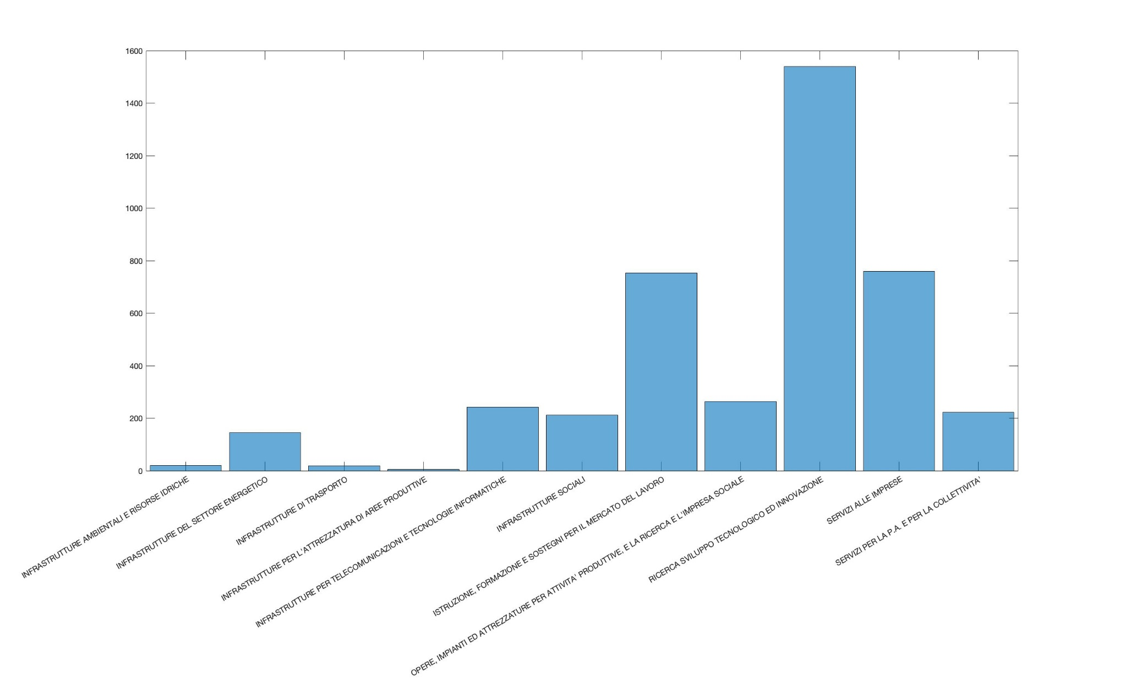
Distribuzione dei progetti per settore
Il settore con più progetti sull'IOT è «Ricerca, sviluppo tecnologico ed innovazione» con un totale di 1540 progetti.

Slide 20
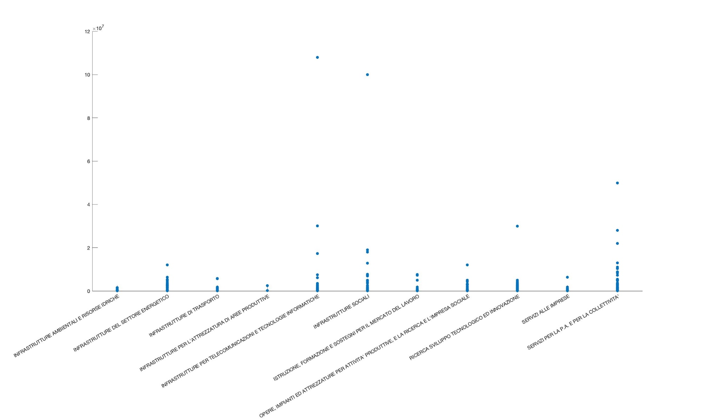
Distribuzione dei finanziamenti per settore

Slide 21
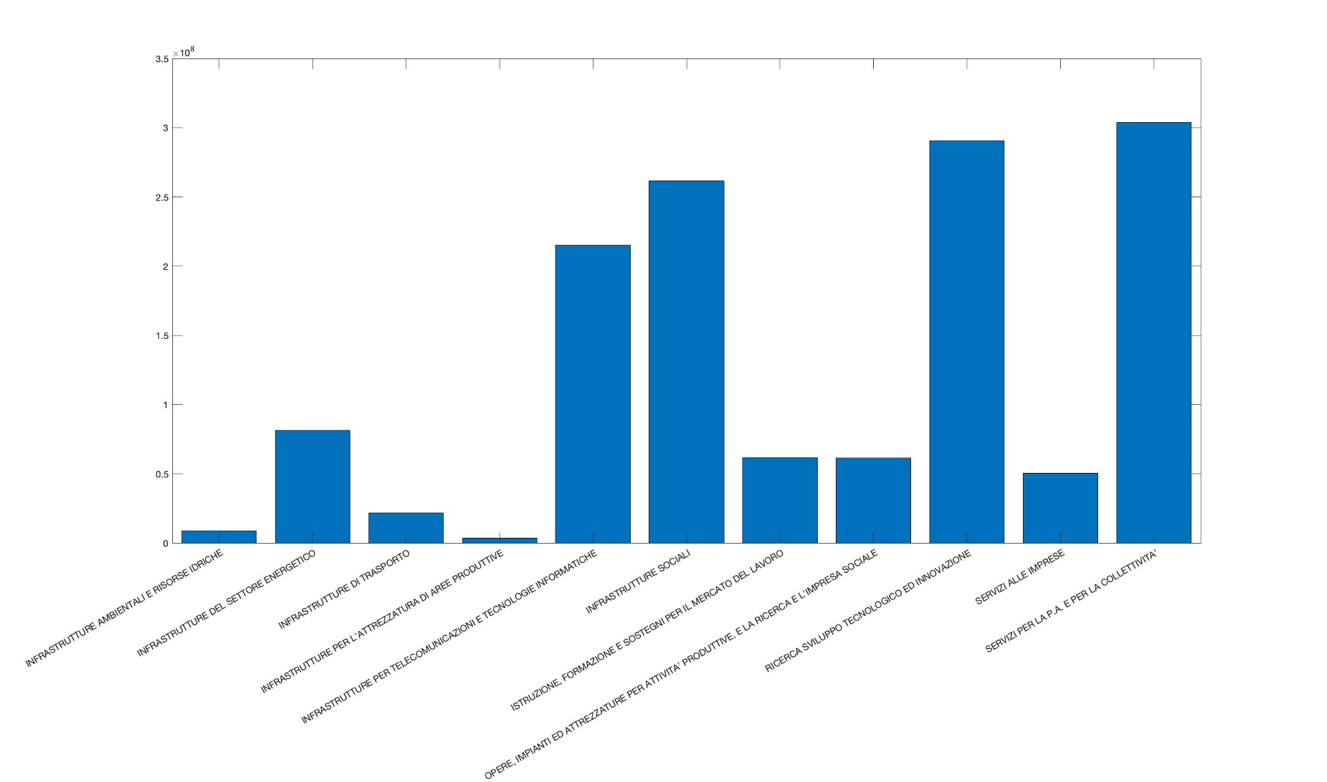
Somma dei finanziamenti totali dal 2014 al 2020 per settore
Il settore che ha ricevuto più finanziamenti nel corso degli anni dal 2014 al 2020 è Servizi per la P.A. e per la collettività con un totale di 223 progetti.

Slide 22
Analisi per distribuzione geografica

Slide 23
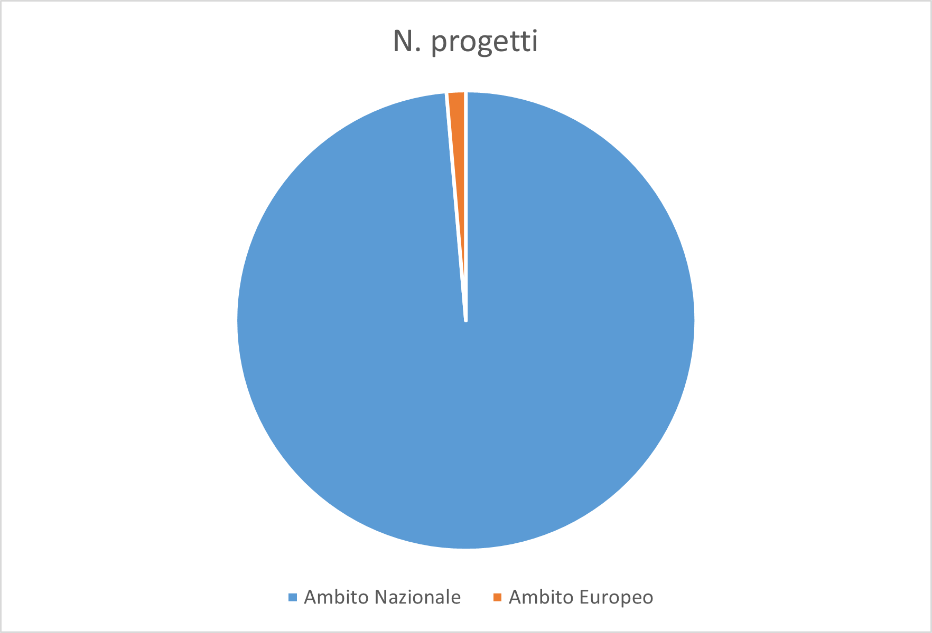
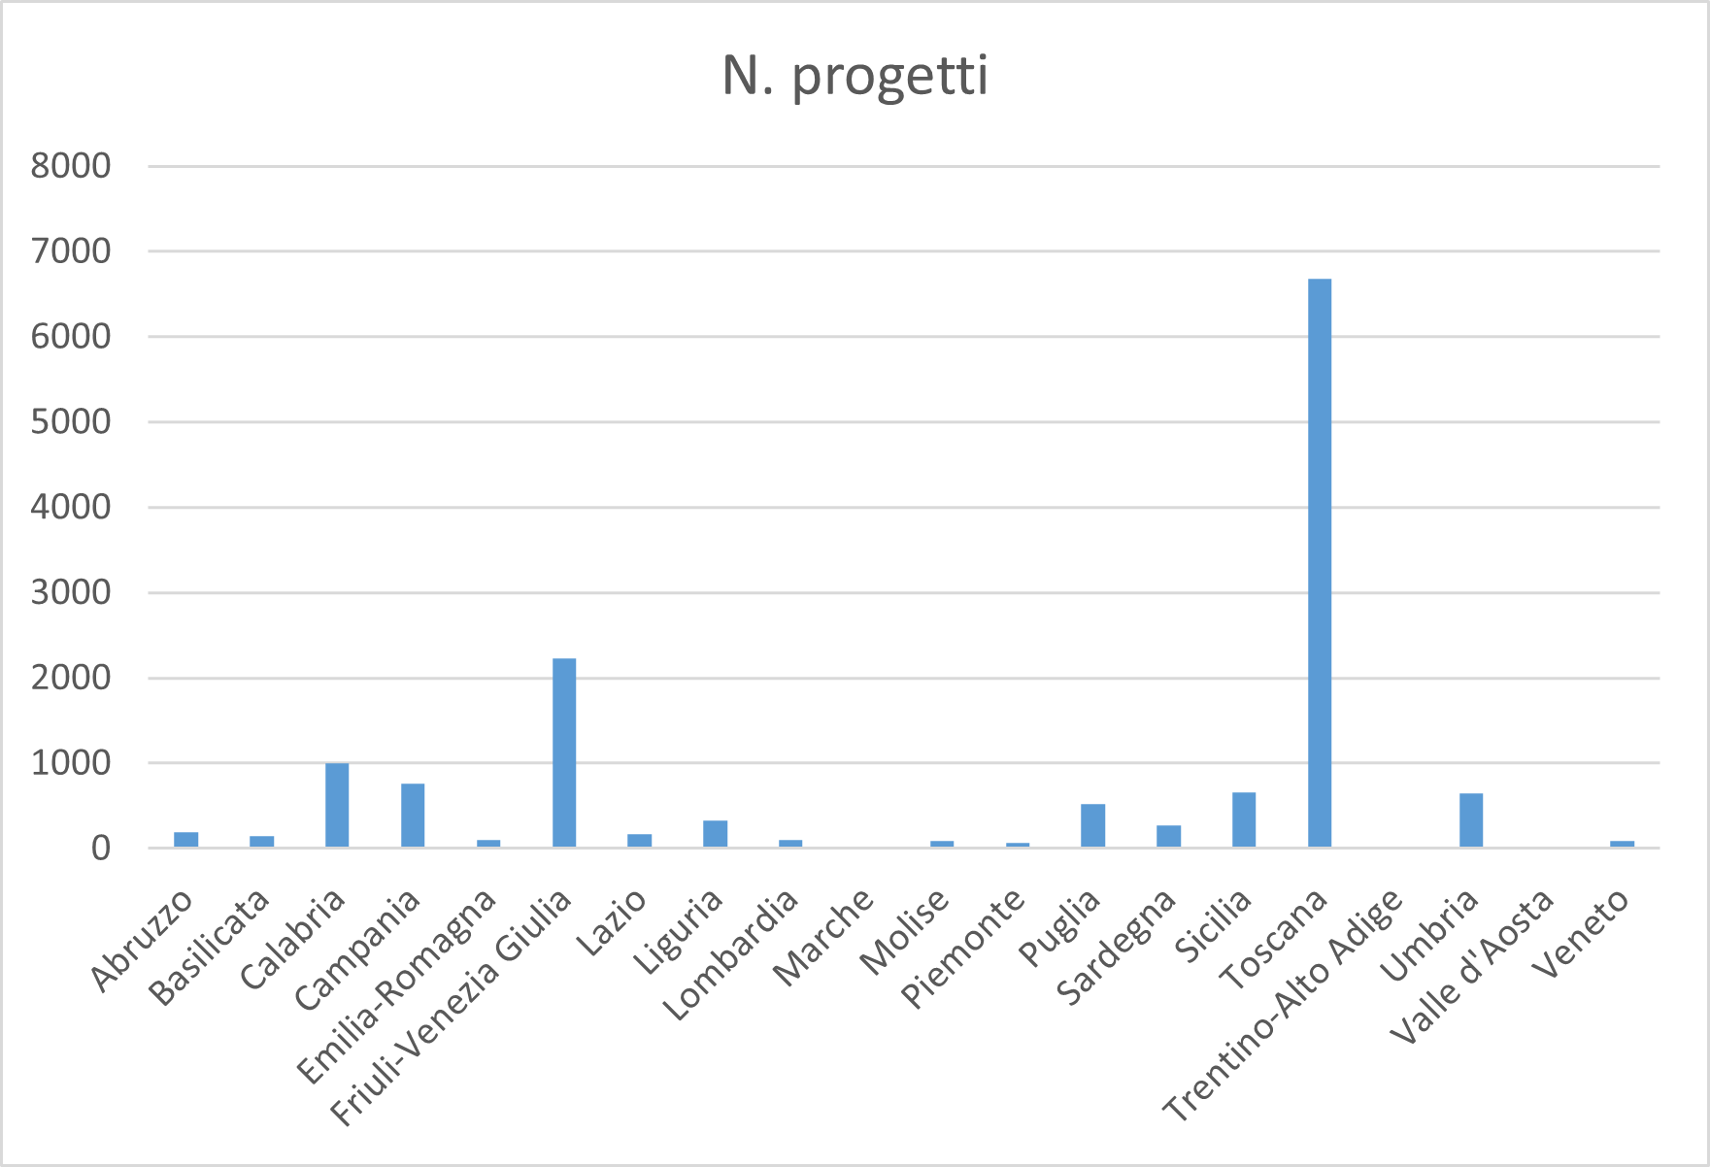
Analisi della distribuzione territoriale dei progetti relativi all’integrazione orizzontale/verticale
Percentuale dei progetti limitati all’ambito nazionale o europeo rispetto al totale
Confronto tra regioni italiane per progetti iniziati

Slide 24
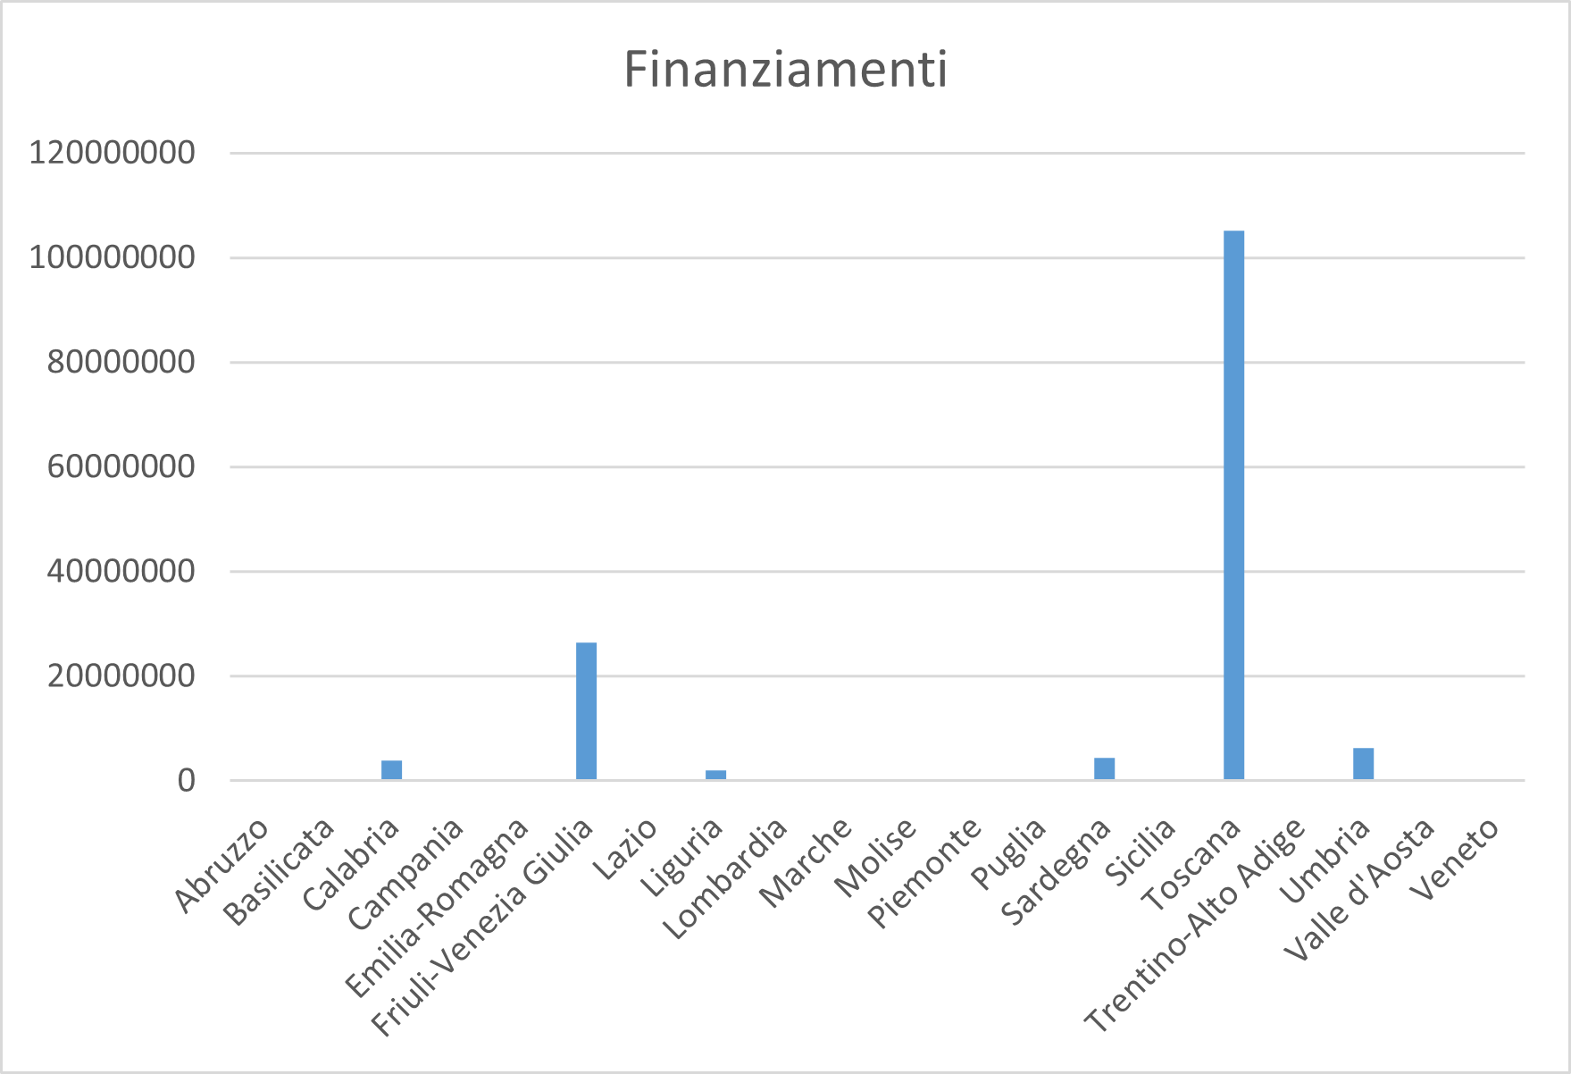
Analisi dei finanziamenti erogati dalle regioni a progetti relativi all’integrazione orizzontale/verticale
Come risultante dall’istogramma, la Toscana è la regione che più di tutte ha investito in progetti inerenti all’integrazione orizzontale/verticale mentre circa la metà delle restanti regioni italiane non ne ha supportato nessuno.
(cercare di dare spiegazione toscana)

Slide 25
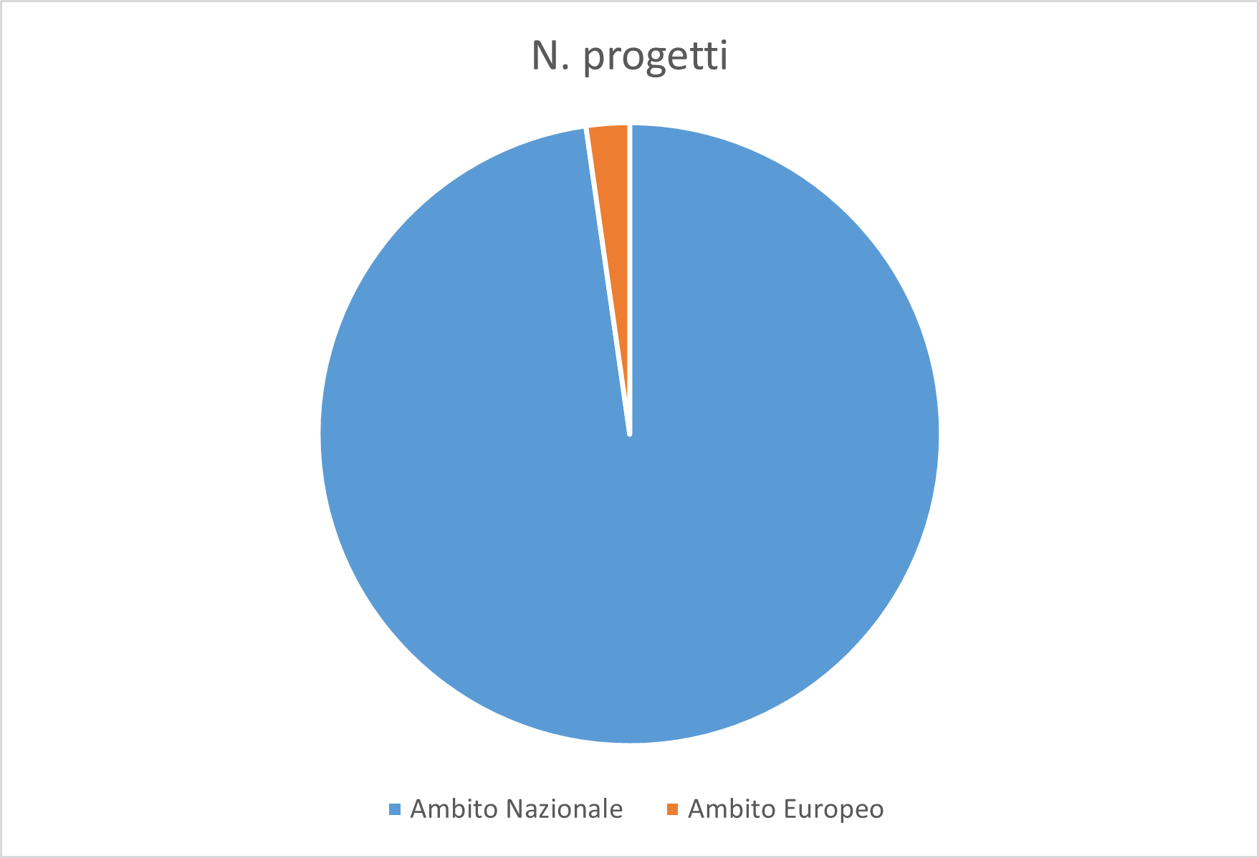
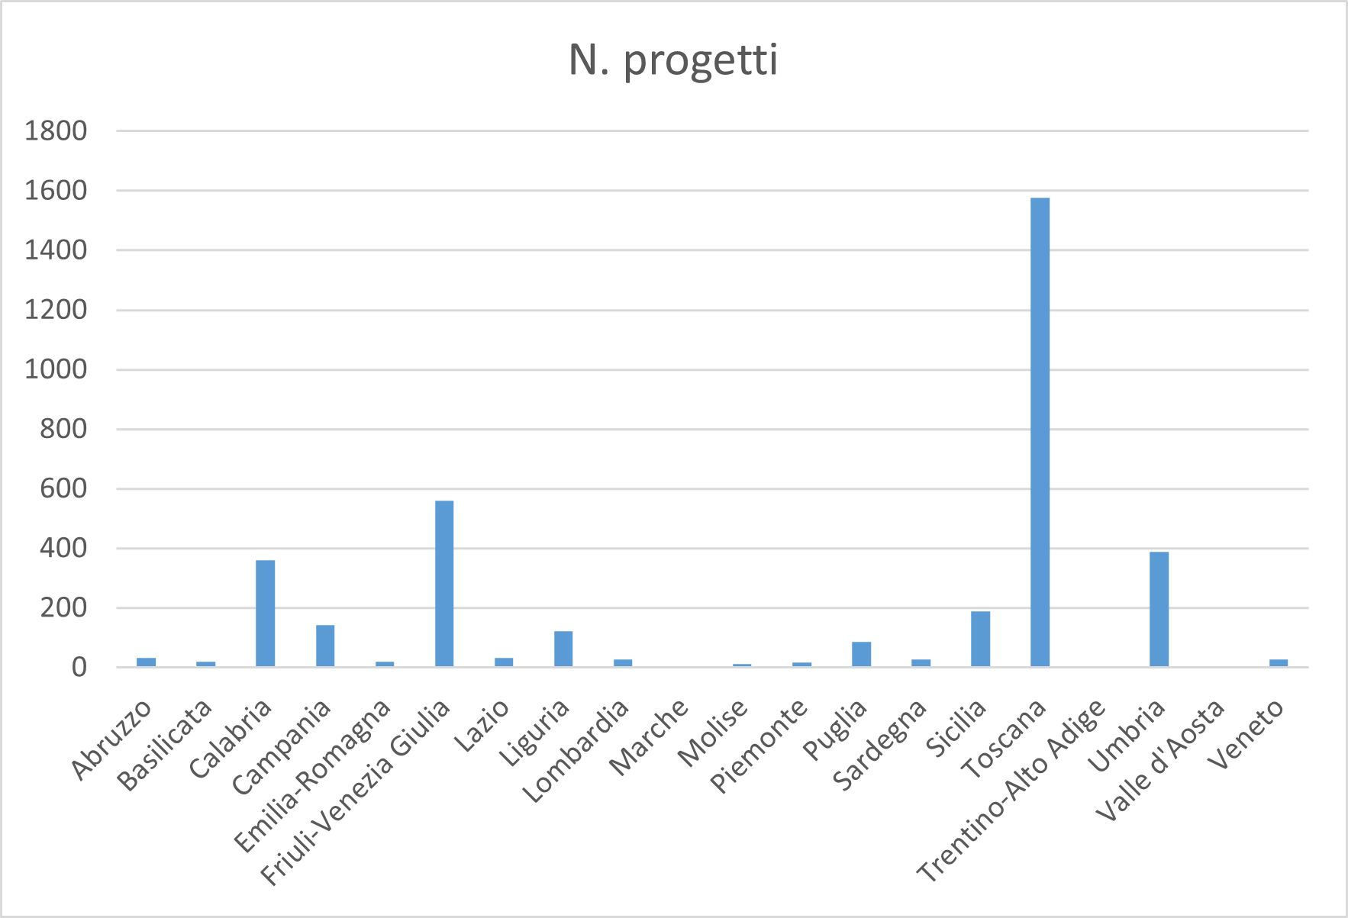
Analisi della distribuzione territoriale dei progetti relativi all’IoT (Internet of Things)
Percentuale dei progetti limitati all’ambito nazionale o europeo rispetto al totale
Confronto tra regioni italiane per progetti iniziati

Slide 26
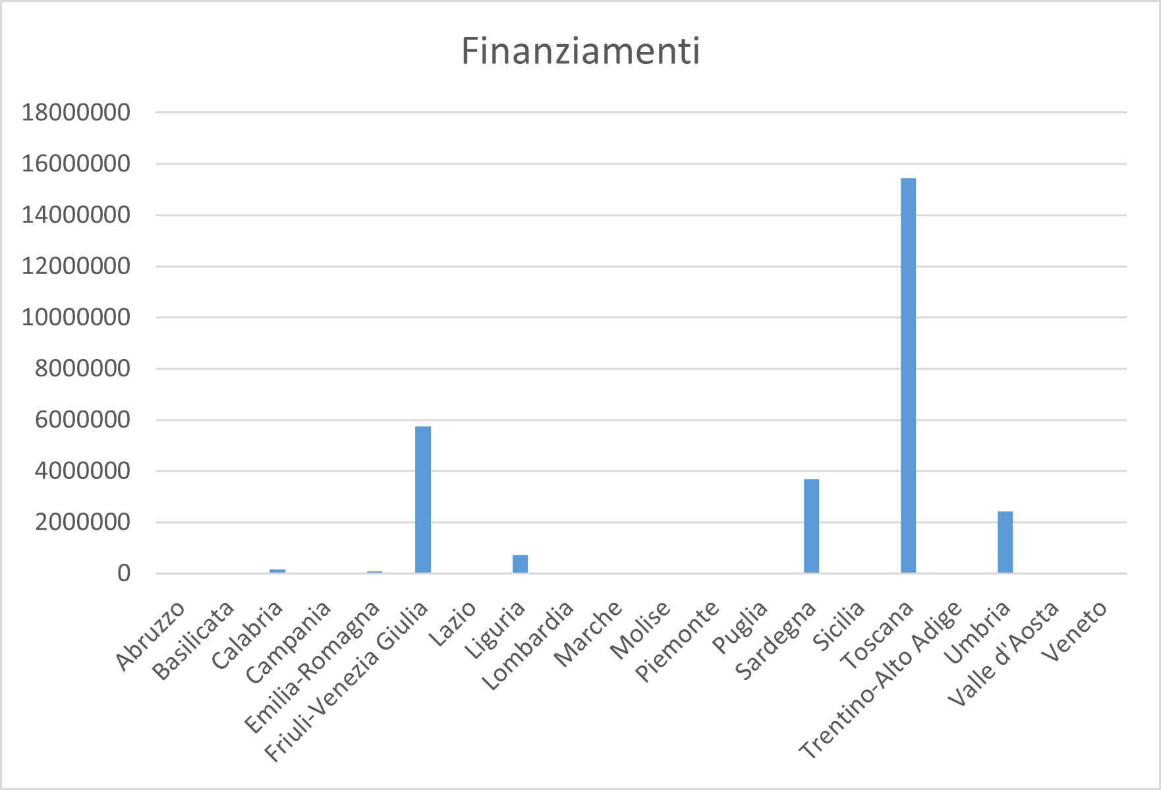
Analisi dei finanziamenti erogati dalle regioni a progetti relativi all’Iot (Internet of Things)
Come era prevedibile, l’andamento dei finanziamenti per regione rispetto ai soli progetti che si occupano di IoT è sovrapponibile a quello ottenuto considerando tutti i progetti dell’area dell’integrazione orizzontale/verticale.

Slide 27
Analisi per soggetti

Slide 28
Aggiungere un titolo di diapositiva - 2

Slide 29
Aggiungere un titolo di diapositiva - 3

Slide 31
Sofgetipbsofu ywn pàq- 4

Slide 32
Aggiungere un titolo di diapositiva - 5

Slide 33
BIBLIOGRAFIA

Slide 34
FINE

